Slide 1
Servicio de Oncología Médica
Hospital Clínico Universitario de Valladolid
Valladolid, marzo de 2025

Slide 2
¿Y por qué Oncología Médica?
Especialidad en auge → cáncer es una de las primeras causas de muerte a nivel mundial y está en aumento.
Dinámica → en continuo cambio. Mejora de técnicas diagnósticas y terapéuticas: mayor incidencia, pero a su vez mejor pronóstico.
“La medicina interna del paciente oncológico”
Multidisciplinar
Asistencial
Investigación
Seguimiento longitudinal de los pacientes → trato con el paciente.
ESPECIALIDAD MÁS HUMANA

Slide 3
ESPECIALIDAD
MÉDICA
5 AÑOS
1 RESIDENTE/AÑO

Slide 4
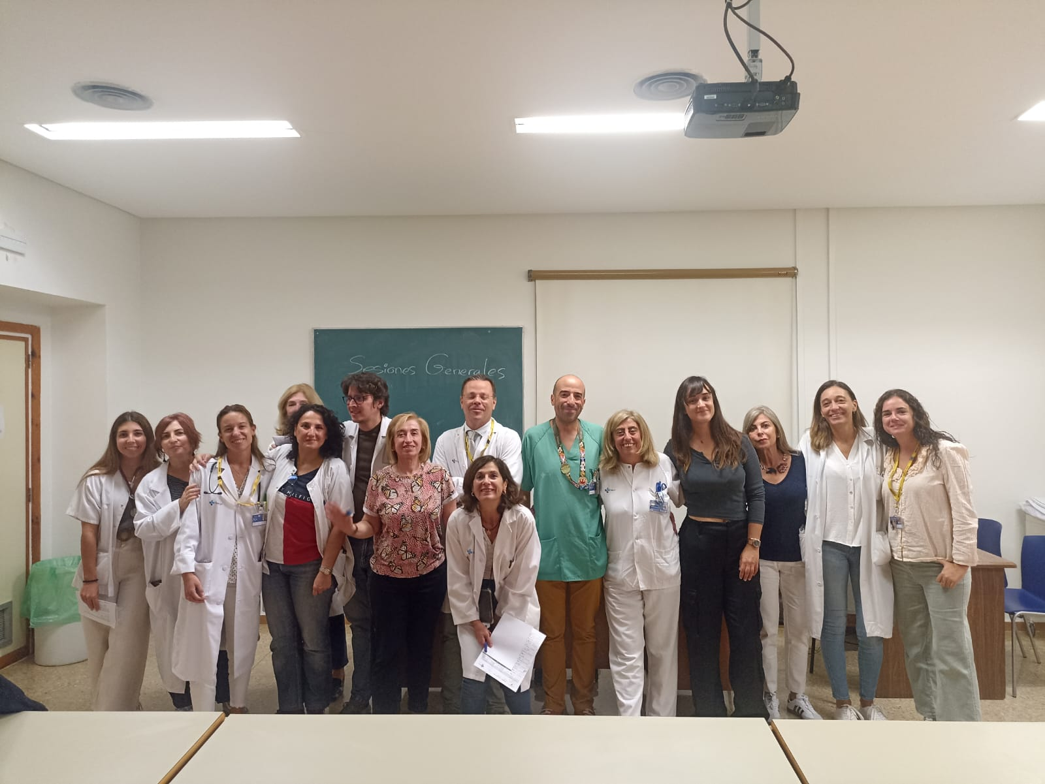
Actividad asistencial
Unidad creada en agosto de 2017.
Actualmente formada por 11 oncólogos médicos.
Oncólogos especializados y con patología dividida por tumores más prevalentes → superespecialización.

Slide 5
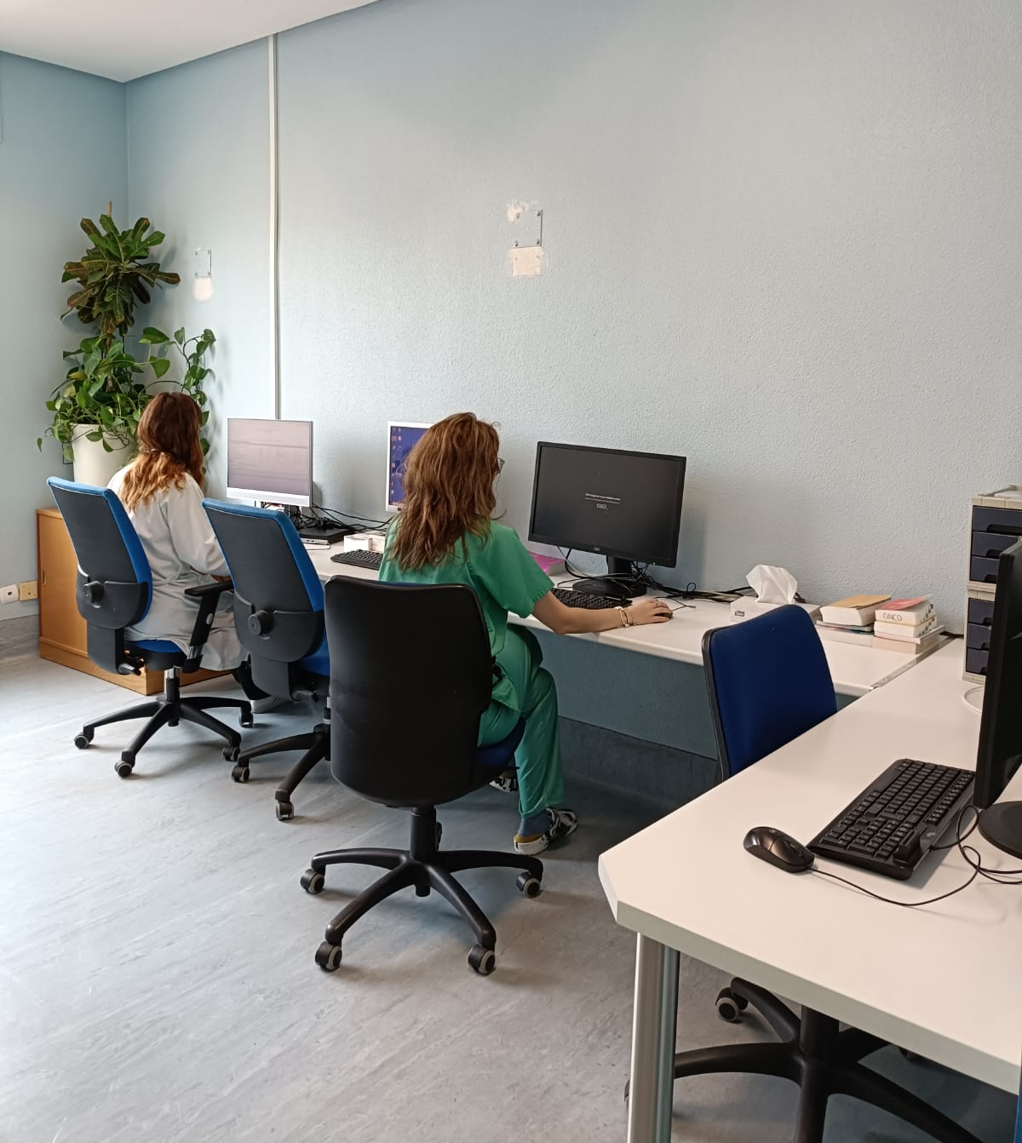
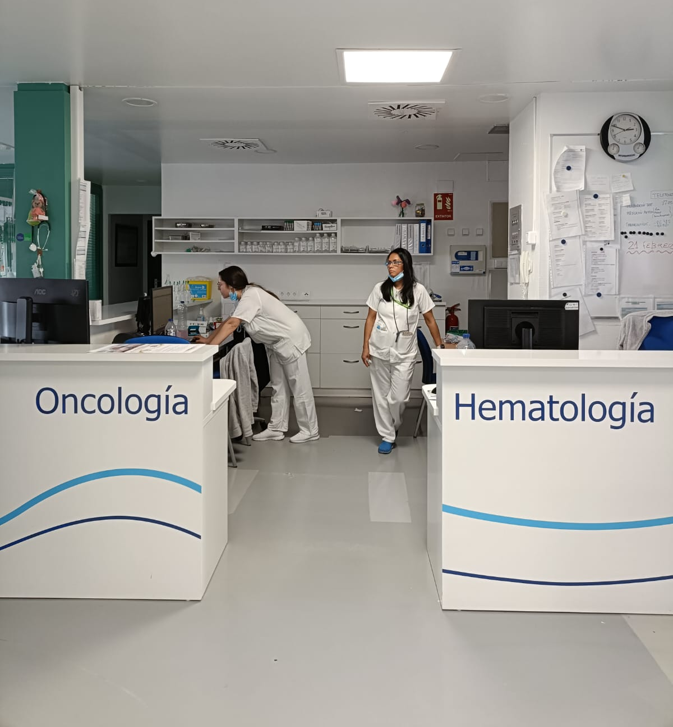
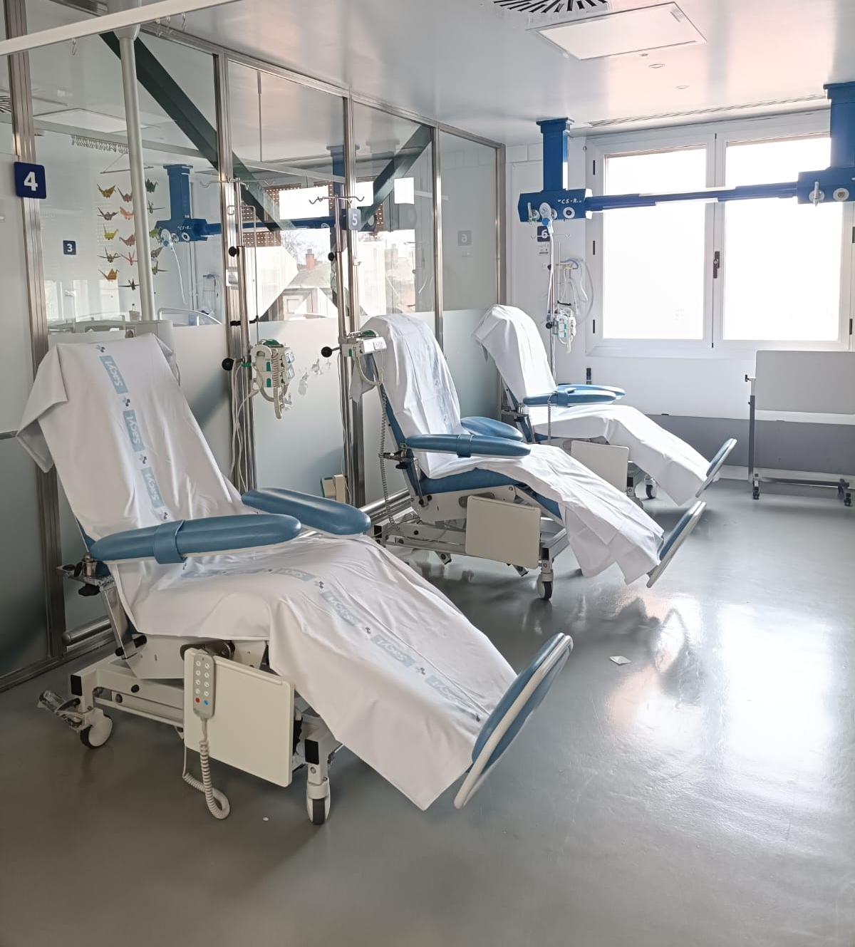
Actividad asistencial
Planta de Hospitalización con 20 camas a nuestro cargo.
Hospital de día de Oncología con 17 puestos.
Consultas Externas con actividad asistencial de mañana y tarde.

Slide 6
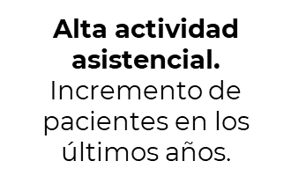
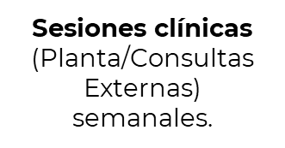
Actividad asistencial
01
02
03
04

Slide 7
ROTACIONES
R1
R2
R3
R4
R5

Slide 8
ROTACIONES
Oncología Médica (1 mes)
Medicina Interna (6 meses)
Neumología (2 meses)
Cardiología (1 mes)
UCI (1 mes)
Radiología (1 mes)
R1

Slide 9
ROTACIONES (R1)
GUARDIAS (4-5 guardias/mes)
Guardias de Urgencias (mínimo 11) → durante el 1er año
Guardias de Medicina Interna (toda la residencia): POOL DE INTERNA
Medicina Interna
Digestivo
Endocrinología
Oncología Médica
Oncología Radioterápica
Reumatología

Slide 10
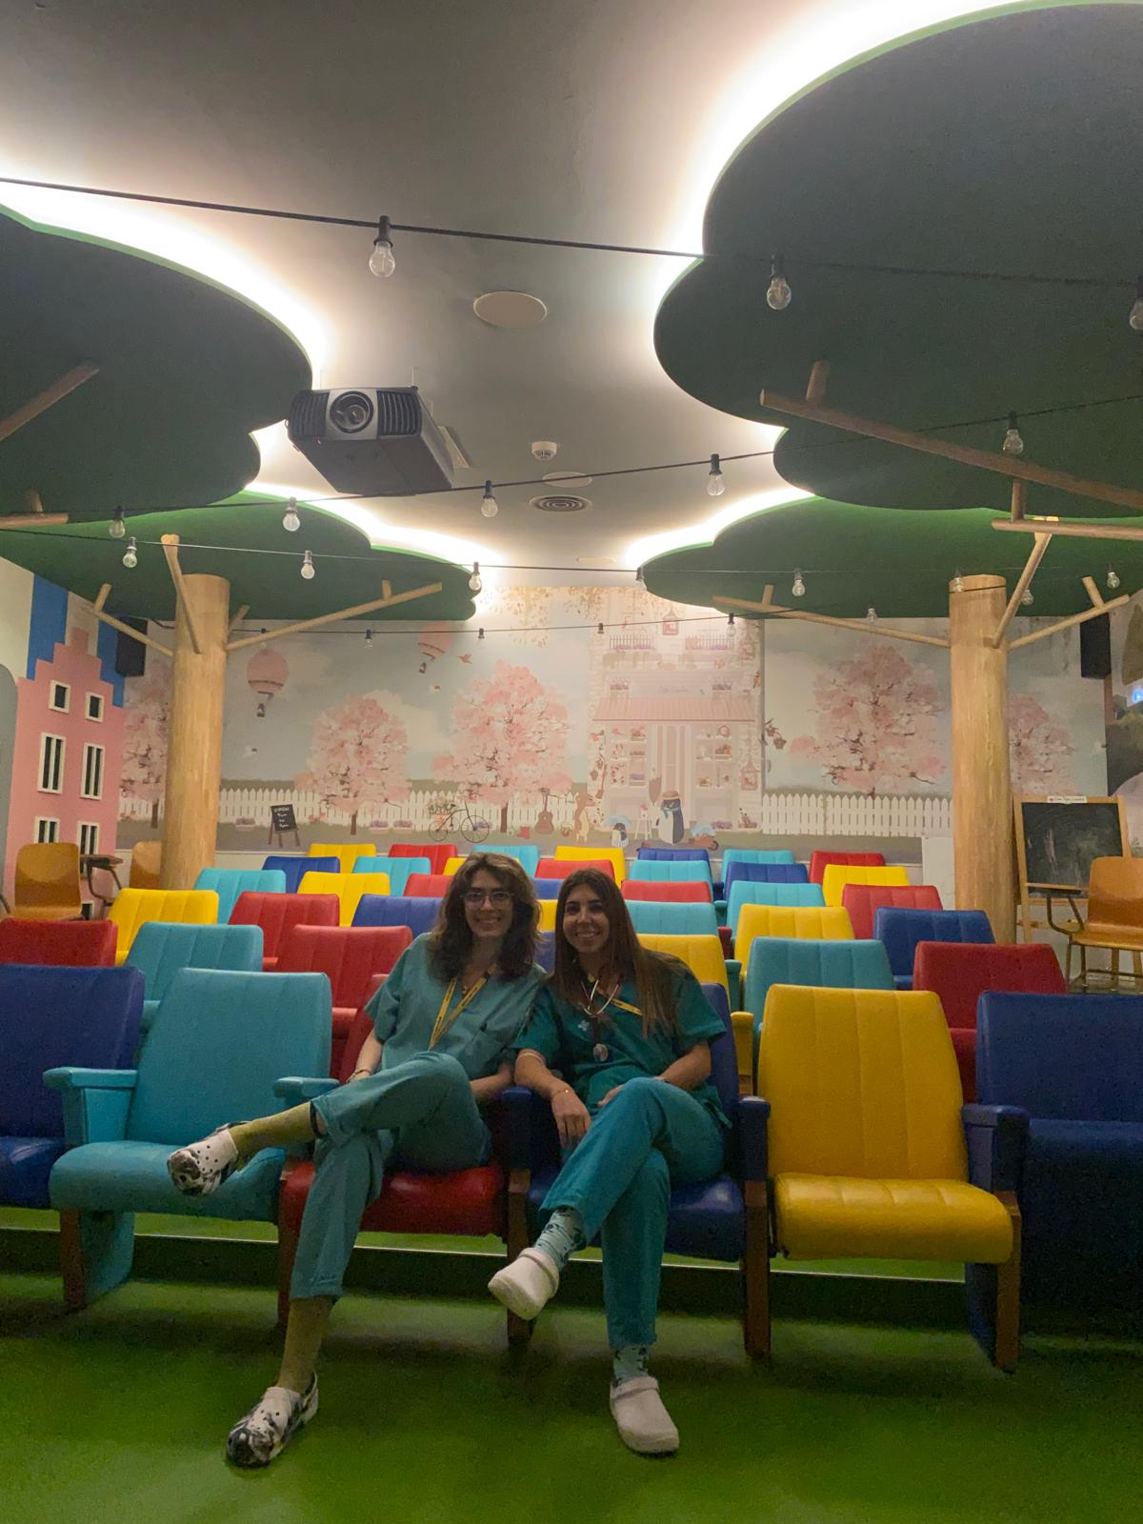
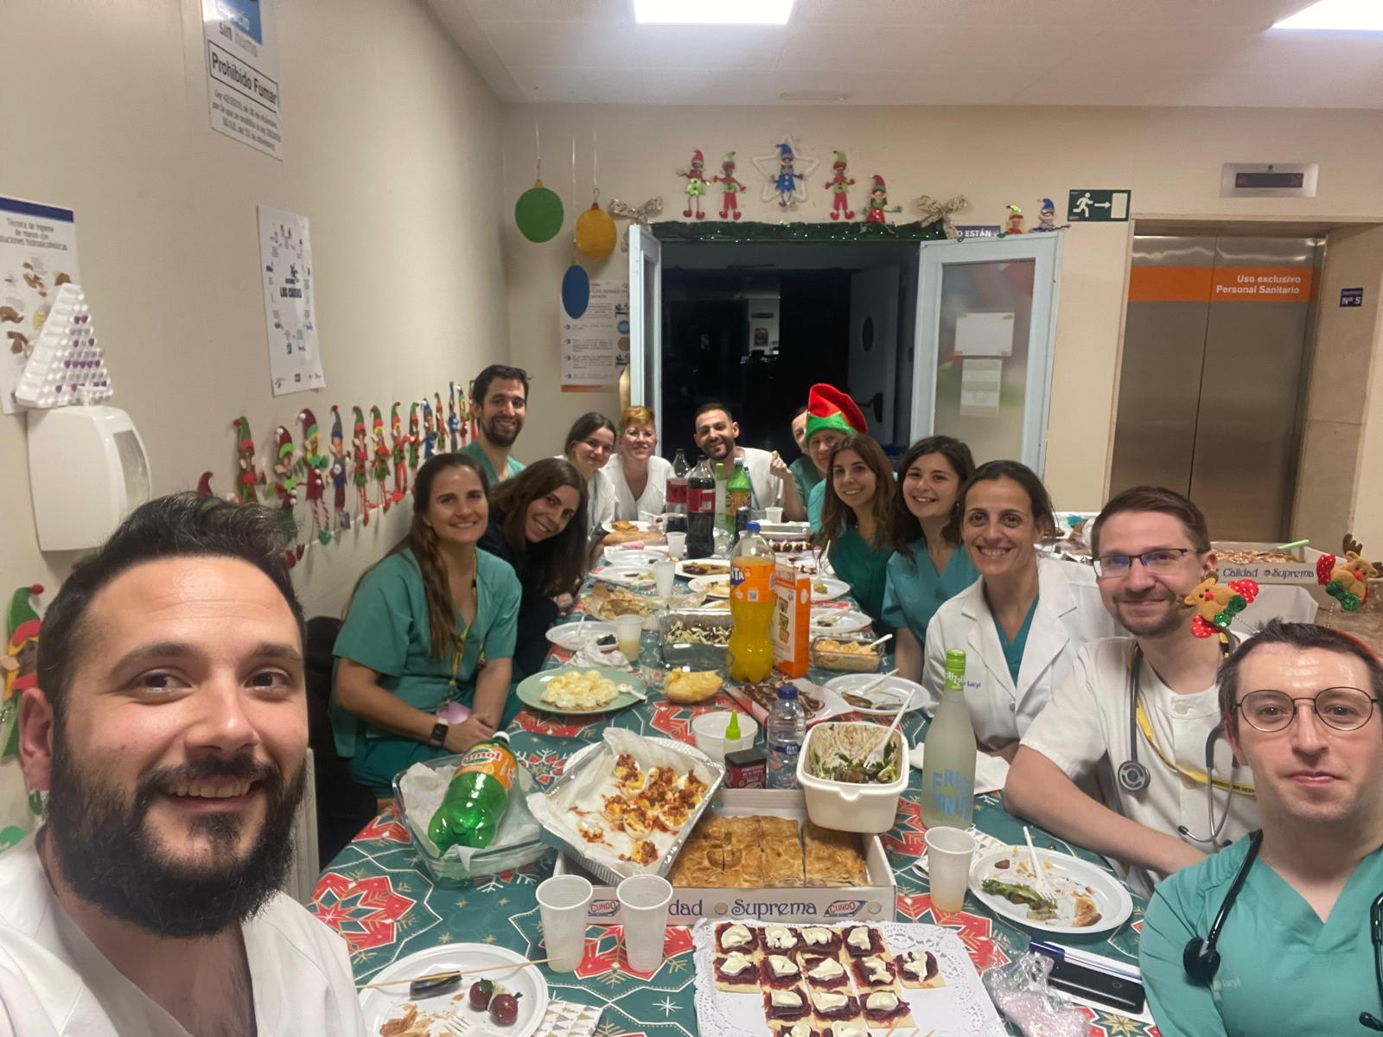
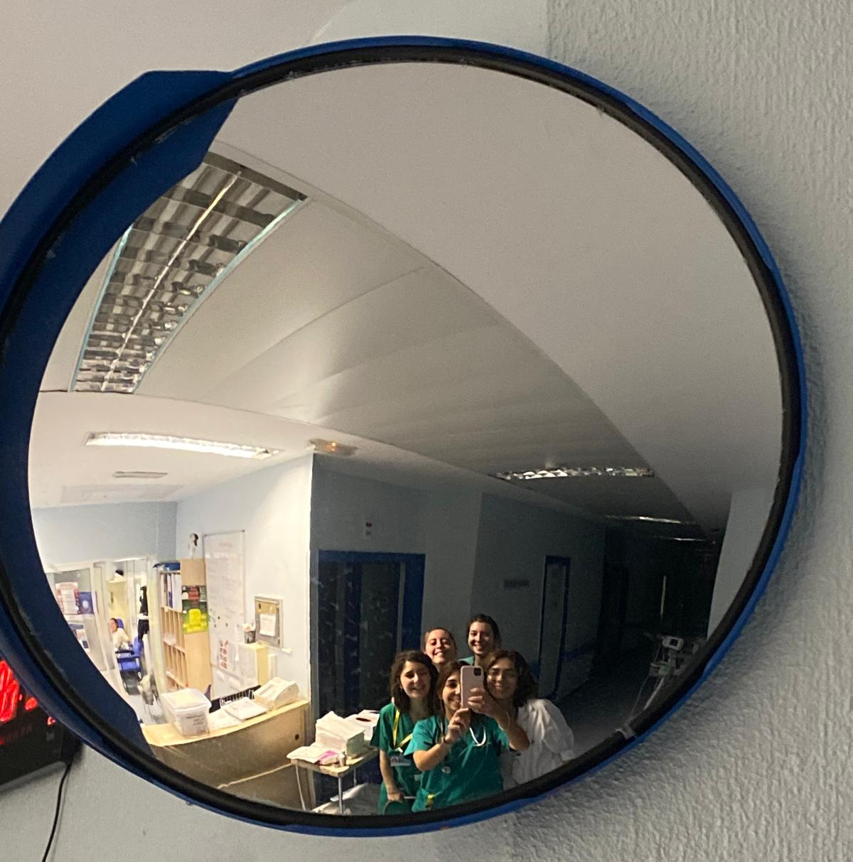
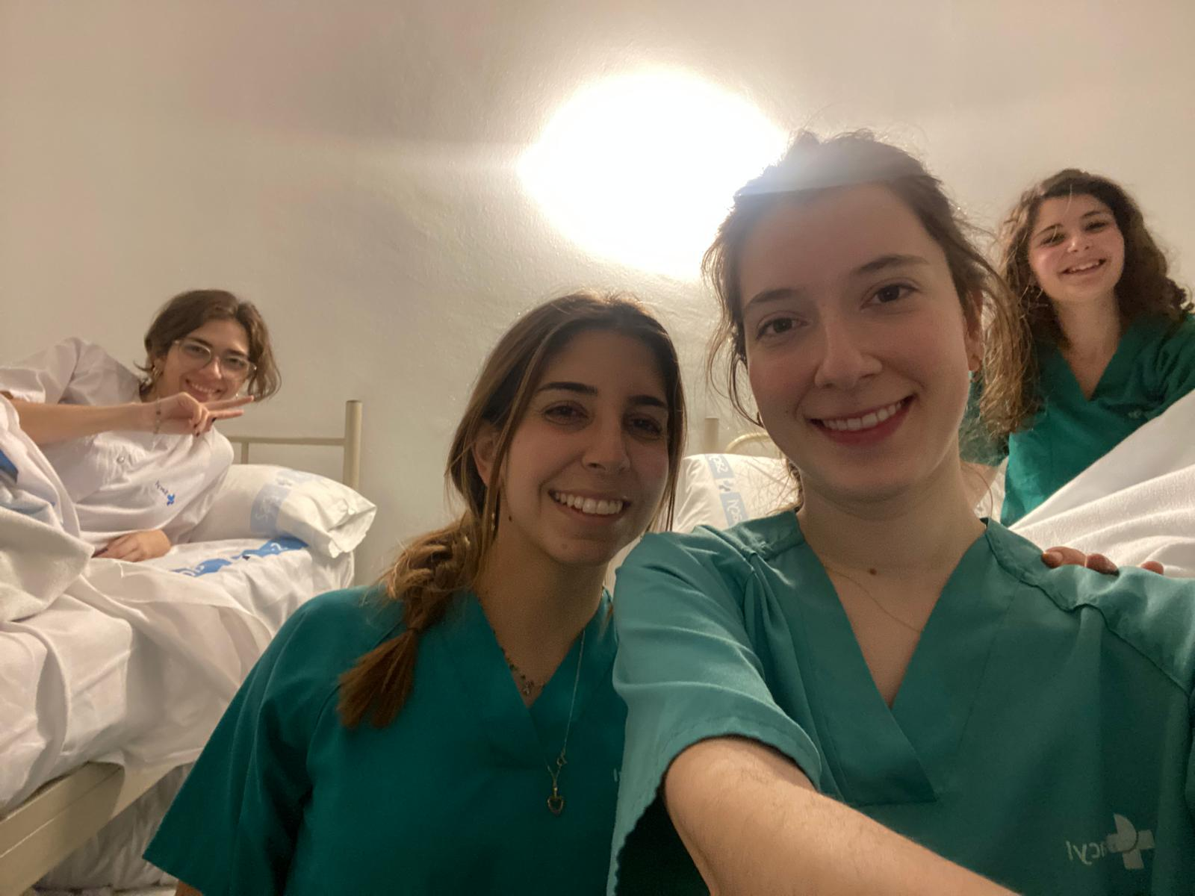

Slide 11
ROTACIONES
Neurología (2 meses)
Oncología Médica → Planta de hospitalización (6 meses)
Hematología (2 meses)
Enfermedades Infecciosas (2 meses)
R2

Slide 12
ROTACIONES
Oncología Radioterápica (2 meses)
Unidad de Cuidados Paliativos (1- 2 meses)
Oncología Médica → Planta de hospitalización
Oncología Médica → Consultas externas
R3

Slide 13
Consultas Externas Oncología Médica
Planta de hospitalización Oncología Médica
R4
R5
Oncología Médica: Rotaciones externas / por otros centros / Unidad Consejo Genético

Slide 14
¿POSIBILIDAD DE ROTACIONES EXTERNAS? SÍ
Centros nacionales
Centros
internacionales
Investigación clínica

Slide 15
Investigación y docencia
Actividad docente en el Grado de Medicina (UVA)
Unidad de Investigación desde el año 2020.
Participación en Ensayos Clínicos abiertos

Slide 16
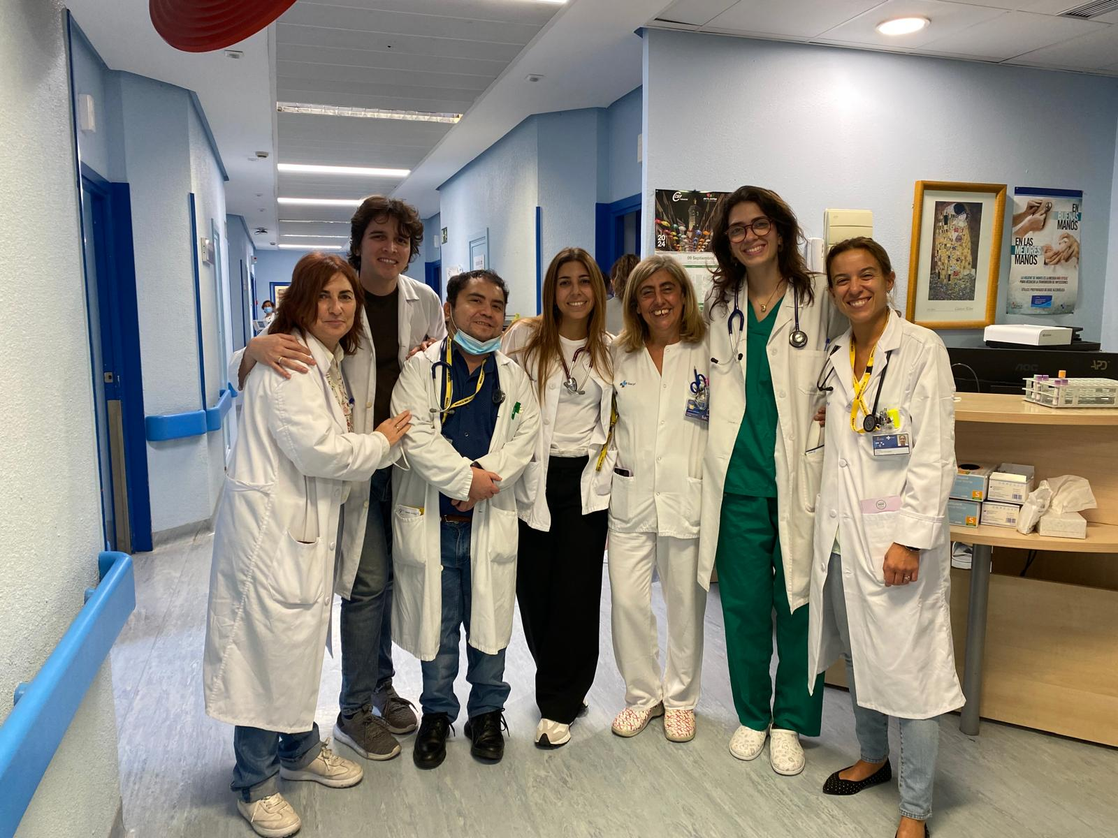
NUESTRO EQUIPO

Slide 17
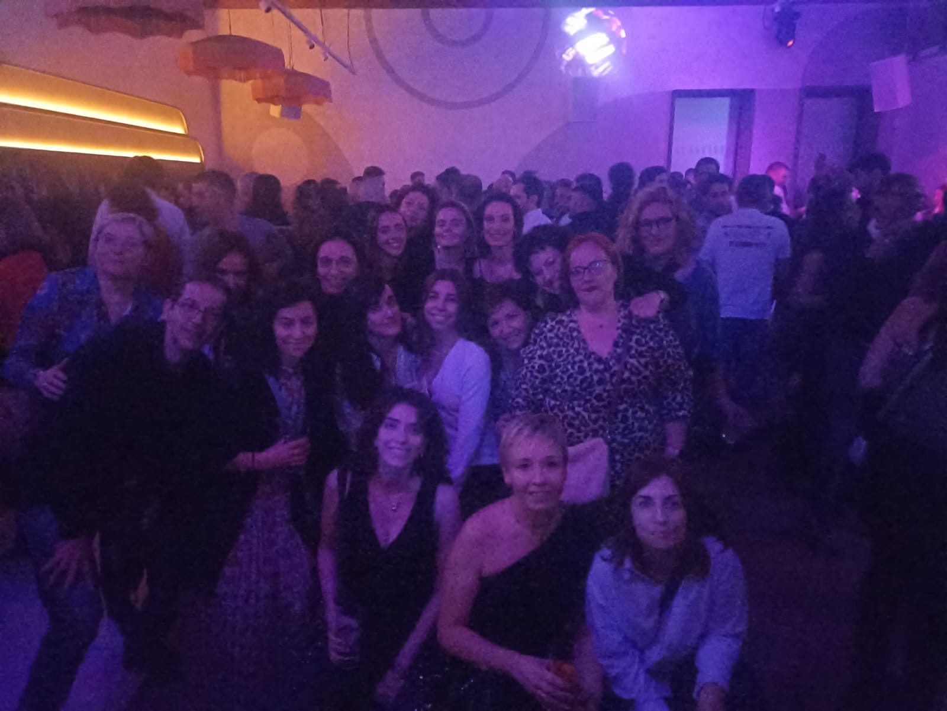

Slide 18
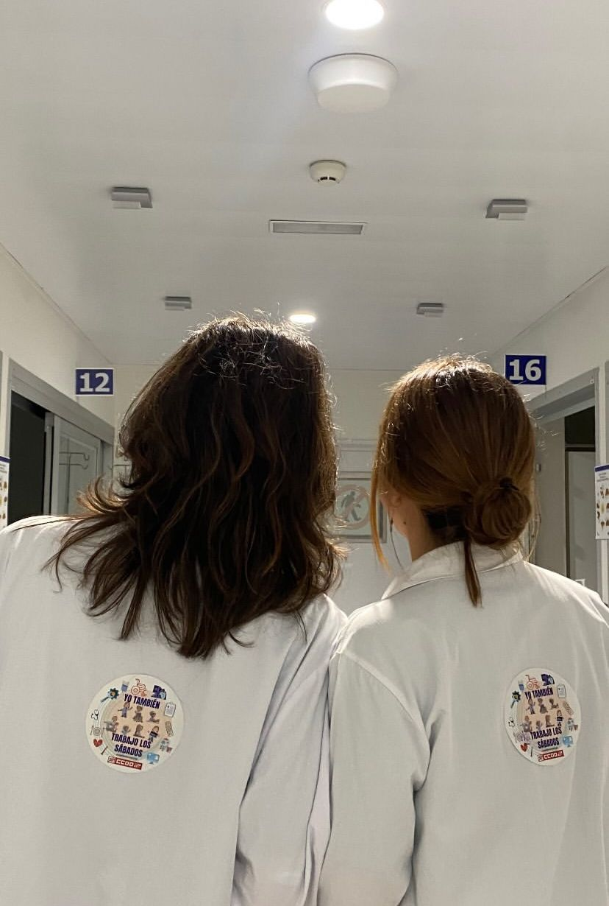
¡Muchas gracias!

